Slide 1

CARRERA DE INGENIERÍA EN FINANZAS Y AUDITORÍA
TRABAJO DE TITULACIÓN, PREVIO A LA OBTENCIÓN DEL TÍTULO DE INGENIERA EN FINANZAS, CONTADORA PUBLICA - AUDITORA
AUTORA:
ASCENCIO LINDAO MONICA CECILIA
“EL FINANCIAMIENTO Y SU INCIDENCIA EN LA RENTABILIDAD DE LAS PYMES DEL CANTÓN LA LIBERTAD - PROVINCIA DE SANTA ELENA EN EL AÑO 2019”
ECON. PEREZ CADENA JAIME OSWALDO MGS.
DIRECTOR

Slide 2
El financiamiento es una herramienta importante dentro de la gestión de las PYMES ya que mediante un préstamo pueden obtener los recursos necesarios para invertir en la ampliación de sus negocios; estos recursos deben ser administrados de forma correcta para que la rentabilidad se incremente en niveles aceptables lo cual refleja el buen desempeño financiero de las empresas.

Slide 3


CAPITULO 1
ASPECTOS GENERALES
Las mayoría de PYMES libertenses presentan un gasto excesivo por lo que recurren a nuevos financiamientos, por este motivo gran parte de sus ingresos son destinados a la cancelación de créditos, dando como resultado una baja rentabilidad para la reinversión
El cantón La Libertad es considerado el centro más importante de la provincia ya que concentra la mayoría de las actividades productivas a nivel provincial, sean estas comerciales, pesqueras, portuarias, bancarias, turísticas, agrícolas; las cuales generan un desarrollo económico y comercial para esta ciudad que es considerada la capital económica de Santa Elena

Slide 4
Realizar un diagnostico en base a la metodologia planteada
Establecer la relación entre las variables
OBJETIVOS
Determinar el impacto del financiamiento en la rentabilidad de las PYMES del cantón La Libertad
Definir teóricamente los conceptos de soporte
Formular conclusiones y recomendaciones

Slide 5


CAPITULO 2
TEORIAS DE SOPORTE
Teoría del Financiamiento
Teoría de la Rentabilidad
Proceso de inversión que consiste en asignar recursos económicos a fines productivos, con el propósito de recuperar con creces los recursos asignados.
Es la relación entre la ganancia y la inversión necesaria para lograrla, mide la efectividad de la gerencia, demostrada por las utilidades de las ventas y el uso de las inversiones
Teoría de la Agencia
Teoría del Riesgo
En decisiones financieras, se debe analizar el riesgo que se asume pues a mayor riesgo mayor rentabilidad, considerando que esa rentabilidad se la va a recibir y que el riesgo no es mayor a esta.
Conflictos de propiedad entre accionistas y administradores cuando existen bajos niveles de endeudamiento; los administradores no aceptan riesgos importantes por invertir de forma insuficiente.

Slide 6
CAPITULO 2
FUNDAMENTACION TEORICA
Conocimientos Financieros
Emprendimiento
PYME
El emprendimiento nace de la creatividad de las personas que deciden hacer realidad una idea de negocio creando de esta forma una nueva empresa.
Se consideran a las pequeñas, medianas A y medianas B y se clasifican tomando en cuenta el volumen de ventas anual y el número de personas ocupadas
Las personas deben saber administrar sus recursos , la educación financiera es una oportunidad de mejora , para desarrollar negocios y generar recursos propios.
Administración Financiera
Planear, obtener y utilizar los fondos para maximizar el valor de la empresa, lo cual implica que la compañía alcance sus metas, y a que compita con mayor éxito en el mercado.
Tamaño de la empresa | Valor Bruto de las Ventas Anuales | Personal ocupado
Grande | $ 5.000.001,00 en adelante | + 200
Mediana B | $ 2.000.001,00 – $ 5.000.000,00 | 100 - 199
Mediana A | $ 1.000.001,00 – $ 2.000.000,00 | 50 – 99
Pequeña | $ 100.00,00 – $ 1.000.000,00 | 10 - 49
Microempresa | ≤ $ 100.000,00 | 1 – 9

Slide 7

CAPITULO 3
MARCO METODOLOGICO
Enfoque de Investigación:
Mixto
Alcance:
Correlacional
Control de Variables:
No experimental
Instrumentos de recolección de información
Encuesta
Bases de Datos

Slide 8

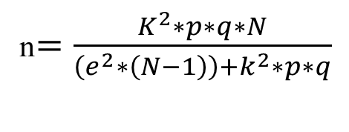
CAPITULO 3
MARCO METODOLOGICO
Población
Muestra
n$=\frac{K^{2}∗p∗q∗N}{\left(e^{2}∗\left(N−1\right)\right)+k^{2}∗p∗q}$
PYMES del Cantón La Libertad por tamaño
Tamaño de Empresas | Año 2019
Pequeña empresa | 498
Mediana empresa | 122
TOTAL | 620
K= 1,96 (Nivel de confianza del 95%)
p= 0,5
q= 0,5
e= 0,05
N= 620
n = 237 Microempresarios

Slide 9
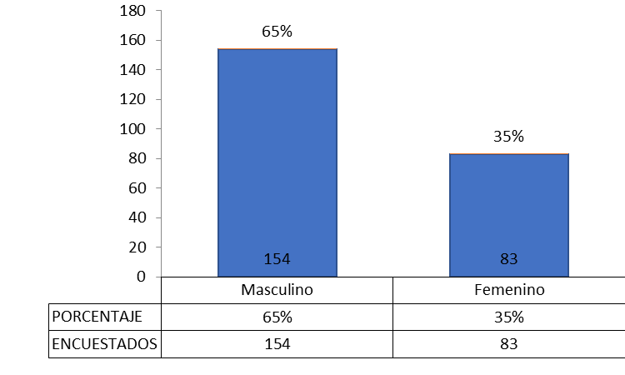
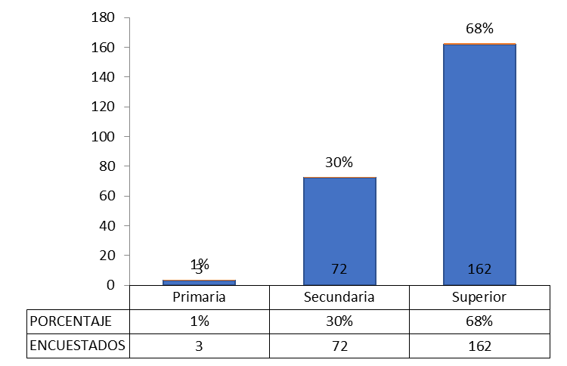
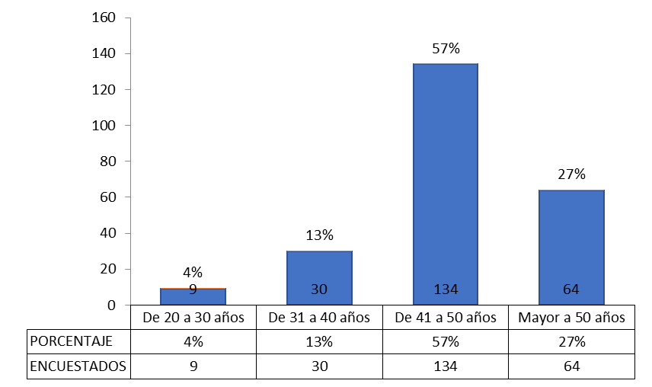
CAPITULO 4
ANALISIS DE LOS RESULTADOS
Genero
Caracterización de la muestra
Nivel de Estudios
Edad

Slide 10
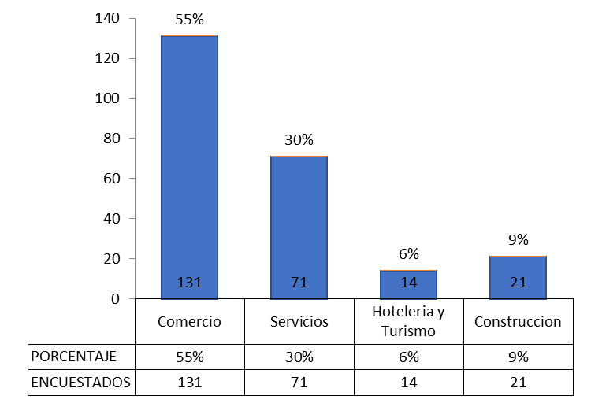
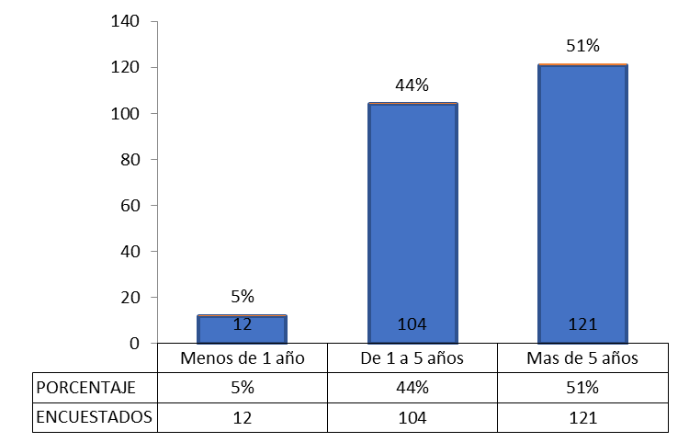
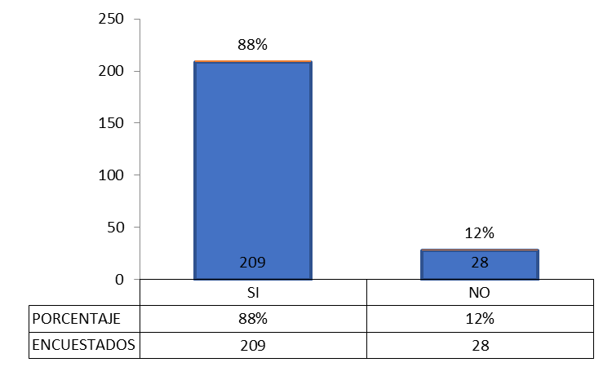

CAPITULO 4
ANALISIS DE LOS RESULTADOS
¿A qué sector económico pertenece su empresa?
¿Cuánto tiempo lleva en el mercado?
¿Usted lleva un control de ingresos y gastos en su negocio?

Slide 11
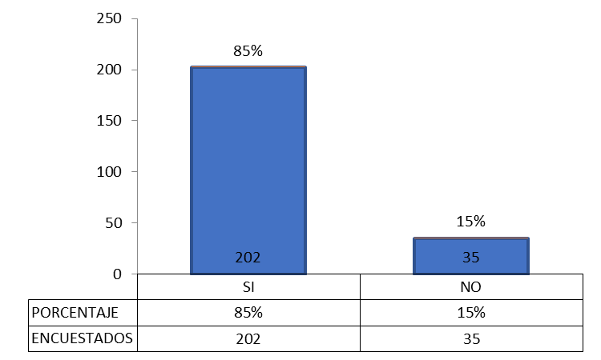
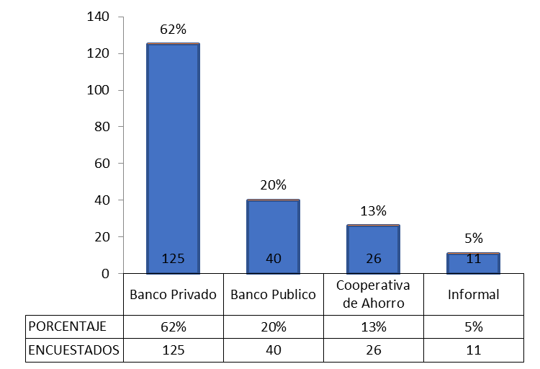
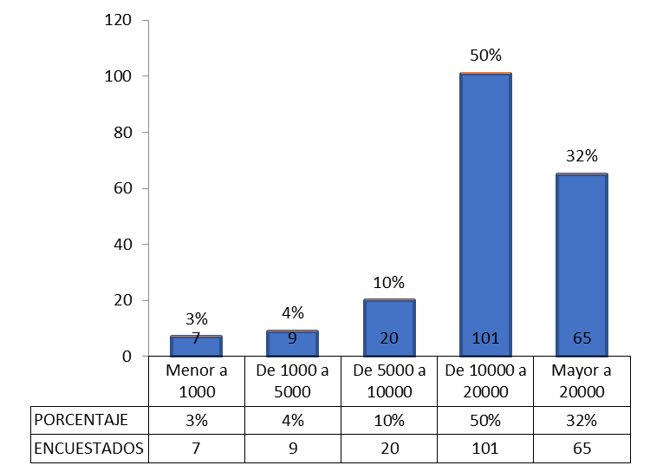
CAPITULO 4
ANALISIS DE LOS RESULTADOS
¿Ha obtenido financiamiento para invertir en el funcionamiento de su negocio?
¿Cuál ha sido la fuente de financiamiento utilizada?
¿Cuál fue el valor del crédito?

Slide 12
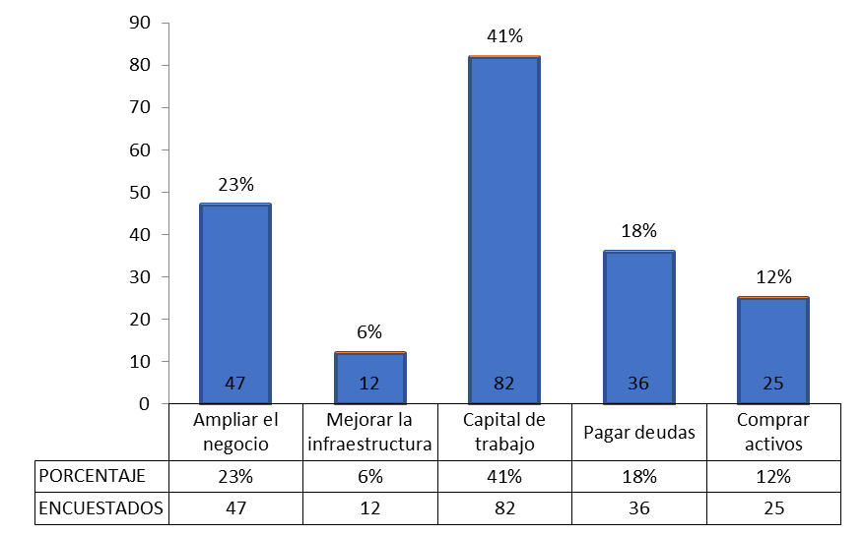
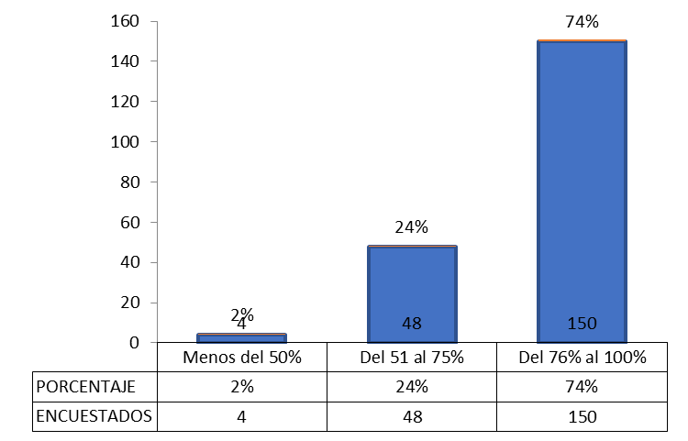
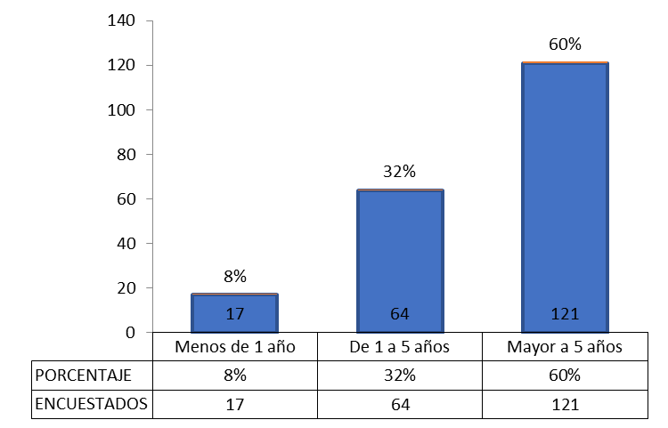
CAPITULO 4
ANALISIS DE LOS RESULTADOS
¿Cuál fue el destino del monto de crédito obtenido?
¿Cuál fue el porcentaje destinado por rubro mencionado en la pregunta anterior?
¿En qué tiempo pago su crédito?

Slide 13
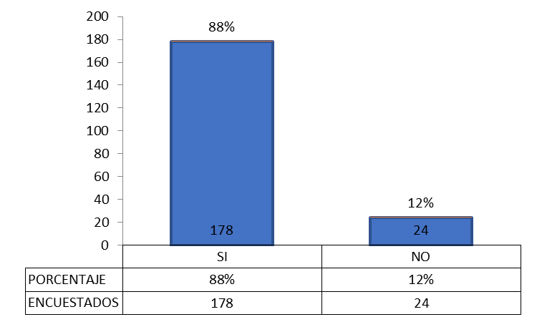
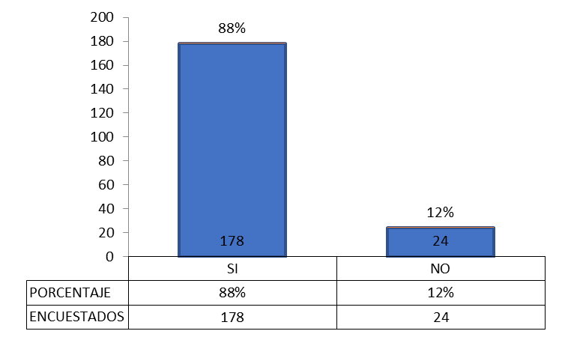
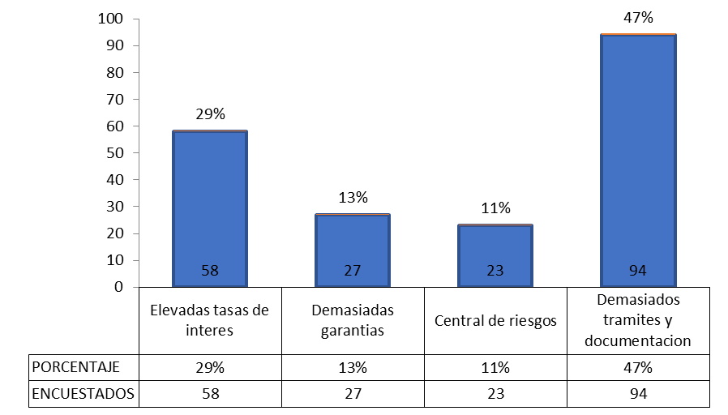
CAPITULO 4
ANALISIS DE LOS RESULTADOS
¿Considera usted que el financiamiento obtenido le ha permitido incrementar su rentabilidad?
¿Considera usted que el financiamiento obtenido ha permitido que el negocio crezca?
¿Cuáles son los inconvenientes que ha encontrado al obtener financiamiento?

Slide 14
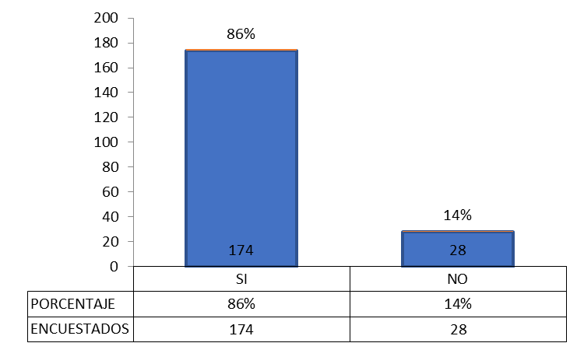
CAPITULO 4
ANALISIS DE LOS RESULTADOS
¿Aspira a mantener el negocio actual?

Slide 15
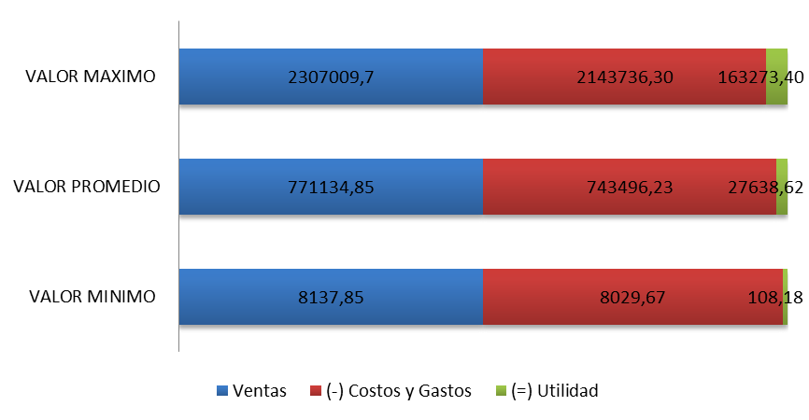
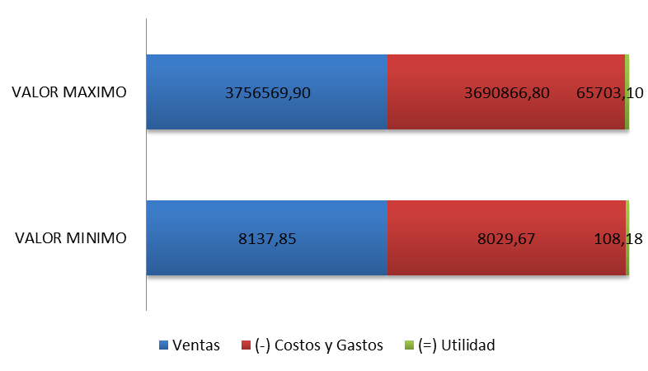
CAPITULO 4
ANALISIS DE LOS RESULTADOS
Estructura y Análisis de Estado de Resultados Consolidados
Estados de Resultados 2019 según Valor de Activos
Estados de Resultados 2019 según Valor de Ventas

Slide 16
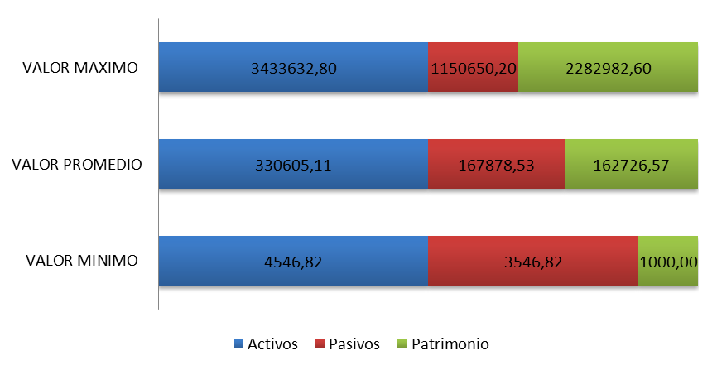
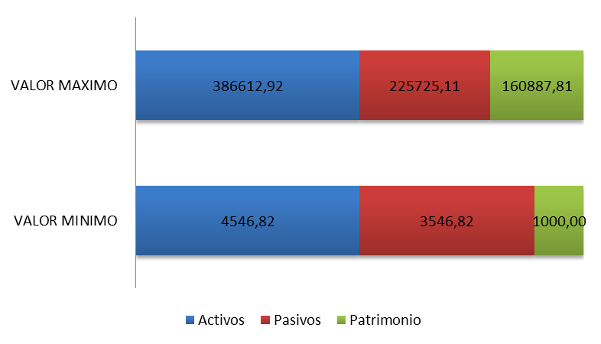
CAPITULO 4
ANALISIS DE LOS RESULTADOS
Estructura y Análisis de Estado de Resultados Consolidados
Estados de Situación Financiera 2019 según Valor de Activos
Estados de Situación Financiera 2019 según Valor de Ventas

Slide 17



CAPITULO 4
ANALISIS FINANCIERO
ROA=(Utilidad neta )/(Activo Total )
ROE=(Utilidad neta )/Patrimonio
Endeudamiento=(Pasivo Total)/(Activo Total)
$$Margen neto de utilidad=\frac{Utilidad neta}{Ventas netas}$$

Slide 18
CAPITULO 4
ANALISIS FINANCIERO

Slide 19

CAPITULO 4
ANALISIS CORRELACIONAL
Interpretación de los Resultados del Coeficiente de Correlación
RANGO DE VALORES | DIRECCION | TIPO DE CORRELACION
-1 | NEGATIVA | Correlación grande y perfecta
-0,9 a -0,99 |  | Correlación muy alta
-0,7 a -0,89 |  | Correlación alta
-0,4 a -0,69 |  | Correlación moderada
-0,2 a -0,39 |  | Correlación baja
-0,01 a -0,19 |  | Correlación muy baja
0 |  | Correlación nula
0,01 a 0,19 | POSITIVA | Correlación muy baja
0,2 a 0,39 |  | Correlación baja
0,4 a 0,69 |  | Correlación moderada
0,7 a 0,89 |  | Correlación alta
0,9 a 0,99 |  | Correlación muy alta
1 |  | Correlación grande y perfecta
El coeficiente de correlación Pearson mide la relación lineal entre la variable X y la variable Y; nos muestra la dirección y la fuerza de esta relación clasificada en rangos

Slide 20

CAPITULO 4
ANALISIS CORRELACIONAL
Pasivos - Ventas
Se aprecia el grado de correlación entre los pasivos y ventas 0.48 significa que existe una correlación moderada entre las variables
Los pasivos inciden en las ventas de las PYMES del Cantón La Libertad

Slide 21
CAPITULO 4
ANALISIS CORRELACIONAL
Pasivos - Activos
Se aprecia el grado de correlación entre los pasivos y activos 0.99 significa que existe una correlación muy alta entre las variables
Los pasivos inciden en el incremento de los activos de las PYMES del Cantón La Libertad

Slide 22
CAPITULO 4
ANALISIS CORRELACIONAL
Pasivos - ROA
Se aprecia el grado de correlación entre los pasivos y ROA 0.03 significa que existe una correlación muy débil, casi nula entre las variables
Los pasivos no inciden en ROA de las PYMES del Cantón La Libertad

Slide 23
CAPITULO 4
ANALISIS CORRELACIONAL
Pasivos - ROE
Se aprecia el grado de correlación entre los pasivos y ROA 0.25 significa que existe una correlación muy débil, entre las variables
Los pasivos no inciden en ROE de las PYMES del Cantón La Libertad

Slide 24
CAPITULO 4
ANALISIS CORRELACIONAL
Pasivos - Endeudamiento
Se aprecia el grado de correlación entre los pasivos y el endeudamiento 0.87 significa que existe una correlación alta entre las variables
Los pasivos inciden en el nivel de endeudamiento de las PYMES del Cantón La Libertad

Slide 25
CAPITULO 4
ANALISIS CORRELACIONAL
Pasivos - Margen Neto de Utilidad
Se aprecia el grado de correlación entre los pasivos y el endeudamiento 0.94 significa que existe una correlación alta entre las variables
Los pasivos inciden en el margen neto de utilidad de las PYMES del Cantón La Libertad

Slide 26

CAPITULO 5
CONCLUSIONES
La mayoría de los propietarios de las PYMES del Cantón La Libertad cuenta con estudios superiores. dedicándose en gran parte a actividades comerciales con más de 5 años en el mercado.
El 85% de los empresarios encuestados ha logrado tener acceso a un crédito, la mayoría en bancos privados con montos que van de $10000 a $20000, estos préstamos fueron cancelados en el lapso de 1 a 5 años.
Los empresarios consideran que el financiamiento incide en la rentabilidad y permite que el negocio crezca; sin embargo también consideran que el financiamiento si no es administrado de forma correcta puede poner en riesgo el negocio.

Slide 27
CAPITULO 5
CONCLUSIONES
El financiamiento incide en el desarrollo de las PYMES del cantón La Libertad ya que aunque se eleva el nivel de endeudamiento permite a la empresa adquirir activos para el funcionamiento del negocio, lo que eleva las ventas y el margen neto de utilidad.
Los pasivos y las variables ROA Y ROE presentan un grado de correlación muy bajo en valores de 0,03 por lo cual se concluye que el financiamiento no incide en la rentabilidad de las PYMES del cantón La Libertad.
El nivel de utilidades de las PYMES peninsulares es bajo debido al gasto excesivo que presentan, la mayoría de estas empresas aspiran a mantener el negocio ya que son empresas familiares y crean fuentes de trabajo.

Slide 28
CAPITULO 5
RECOMENDACIONES
Administradores PYMES
Priorizar la administración financiera sobre la administración comercial dentro de sus empresas, creando planes estratégicos que le permitan un manejo adecuado de los recursos.
En cumplimiento de la responsabilidad social empresarial pueden incluir talleres que permitan a los propietarios/administradores de la PYMES conocer las productos crediticios ofertados y las ventajas y desventajas que implica cada uno de ellos.
Organizar foros y reuniones con líderes empresariales o expertos financieros que impartan a los empresarios lineamientos de educación financiera, que contribuya al bienestar económico de las PYMES del sector.
Realizar programas de vinculación que permitan conocer las necesidades de los microempresarios y aportar con información relevante que permita el desarrollo de proyectos por parte de la empresa pública o privada.
Instituciones financieras
Cámara de Comercio
Universidades Peninsulares

Slide 29
